Slide 1
KHỞI ĐỘNG

Slide 2




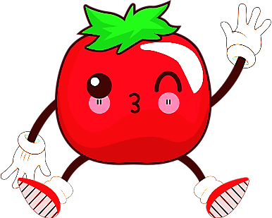

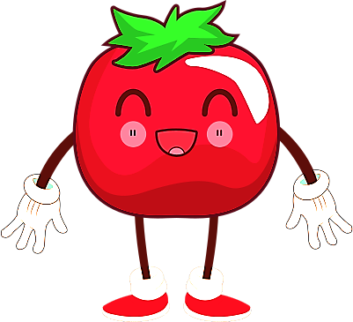

QUẢ CÀ CHUA BÍ ẨN
Kết thúc bài học
Notes:
GIÁO VIÊN CLICK CHUỘT VÀO TỪNG QUẢ CÀ CHUA => SẼ XUẤT HIỆN YÊU CẦU.
SAU KHI HOÀN THÀNH, GV CLICK CHUỘT VÀO: “KẾT THÚC BÀI HỌC”

Slide 3



<
5 155....5 515
BẠN HÃY ĐIỀN DẤU >,<,=
Trở về
Notes:
SAU KHI HS TRẢ LỜI XONG, GV CLICK CHUỘT VÀO NÚT “TRỞ VỀ”

Slide 4
>
6 243....6 234
BẠN HÃY ĐIỀN DẤU >,<,=
Trở về
Notes:
SAU KHI HS TRẢ LỜI XONG, GV CLICK CHUỘT VÀO NÚT “TRỞ VỀ”

Slide 5
=
5 555....5 000 + 555
BẠN HÃY ĐIỀN DẤU >,<,=
Trở về
Notes:
SAU KHI HS TRẢ LỜI XONG, GV CLICK CHUỘT VÀO NÚT “TRỞ VỀ”

Slide 6



Slide 7

Ôn tập,củng cố kiến thức, kĩ năng về số học (đọc, viết thứ tự, so sánh các số có bốn, năm chữ số).
Ôn tập về phép tính (cộng, trừ, nhân, chia số có bốn, năm chữ số với (cho) số có một chữ số, vận dụng tính giá trị của biểu thức, giải bài toán có lời văn hai bước tính ...)

Slide 8


Slide 9
1
Hoàn thành bảng sau (theo mẫu):
Hàng |  |  |  |  | Viết số | Đọc số
Chục nghìn | Nghìn | Trăm | Chục | Đơn vị
 | 6 | 3 | 0 | 5 | 6305 | Sáu nghìn ba trăm linh năm
2 | 7 | 6 | 4 | 1 | ? | ?
3 | 0 | 8 | 7 | 4 | ? | ?
5 | 5 | 5 | 5 | 5 | ? | ?
Hai mươi bảy nghìn sáu trăm bốn mươi mốt
27 641
Ba mươi nghìn tám trăm bảy
mươi tư
30 874
Năm mươi lăm nghìn năm
trăm năm mươi lăm
55 555

Slide 10
2
Cho các số sau:
53 460 54 360 46 530 53 640
a) Chọn câu trả lời đúng.
Trong các số đã cho:
- Số lớn nhất là:
A. 53 460 B. 54 360 C. 46 530 D. 53 640
- Số bé nhất là:
A. 53 460 B. 54 360 C. 46 530 D. 53 640

Slide 11






Cho các số sau:
53 460 54 360 46 530 53 460
Số lớn nhất là:
A. 53 460
C. 46 530
B. 54 360
D. 53 460

Slide 12
Cho các số sau:
53 460 54 360 46 530 53 460
Số bé nhất là:
A. 53 460
C. 46 530
B. 54 360
D. 53 460

Slide 13
2
Cho các số sau:
53 460 54 360 46 530 53 640
b)
– Viết các số đã cho theo thứ tự từ bé đến lớn.
– Viết các số đã cho theo thứ tự từ lớn đến bé.
46 530,
53 460,
53 640,
54 360
54 360,
53 640,
53 460,
46 530

Slide 14
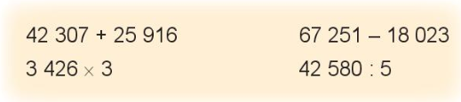
3
Đặt tính rồi tính:

Slide 15


42 307 + 25 916
42 307
25 916
6
8
2
2
3

Slide 16
67 251 – 18 023
67 251
18 023
4
9
2
2
8

Slide 17
3 426 × 3
3 426
3
10
2
7
8

Slide 18
42 580 : 5
5
42 580
2
5
1
5
6
8
0
8
3
0
0

Slide 19
4
Một cửa hàng văn phòng phẩm, thứ Bảy đã bán 12 hộp bút chì màu, Chủ nhật bán được số hộp bút chì màu gấp 3 lần thứ Bảy. Hỏi sau hai ngày bán, cửa hàng đó bán được bao nhiêu hộp bút chì màu?
Tóm tắt:
12 hộp
Thứ 7
? Hộp
Chủ nhật
Bài giải:
Ngày Chủ nhật bán được số hộp bút chì màu là:
12 x 3 = 36 (hộp)
Sau hai ngày bán, cửa hàng đó bán được số hộp bút chì màu là:
12 + 36 = 48 (hộp)
Đáp số: 48 hộp bút chì màu

Slide 20


Slide 21



Nguyễn Lê Mỹ Ngân thCBQ

Slide 22
Số gồm
2 chục nghìn, 5 trăm, 7 đơn vị viết là:
Câu 1:
Câu 1:
20 507

Slide 23
Điền số vào chỗ chấm:
Số lớn nhất có
năm chữ số khác nhau là….
Câu 2:
Câu 1:
98 765

Slide 24
TẠM BIỆT
VÀ HẸN GẶP LẠI

